Slide 1
AKILLI KÜTÜPHANE
GRUP İSMİ : GENCİZBİZ
172803039 - OĞUZHAN BÖLME
172803019 - EMRE ŞAHİN
172802048 - OKTAY IŞIK
172802026 - FURKAN AY

Slide 2
PROJE TANIMI
Akıllı kütüphane bir kitap bilgilendirme sistemidir. Yazara göre veya başlığa göre kitap aranabilir. Sistemdeki kitapların isim, tanım, yazar, kapak fotoğrafı gibi bilgilerini kolay bir şekilde kullanıcıya sunar. Aynı zamanda kitabın bulunduğu kütüphanenin ad, adres, telefon numarası, e-mail bilgilerine erişim sağlanmaktadır. Kullanıcı sisteme kayıt olabilir, giriş yapabilir. Geri dönüş olarak öneri ve şikayetlerini gönderebilir. Kitap önizlemesi yapabilir.

Slide 3
PROJE AMACI
Projenin amacı kitap okuma işini kolaylaştırmak ve istenen kitaba okuyucu için internetten okuyabilme veya kitaba ulaşabileceği bir kütüphane bulması için kolaylık sağlamak. Ayrıca sitemizde en çok okunan ve yeni eklene gibi kategorilerde kitap seçme sıkıntısını ortadan kaldırmak.

Slide 4
LİTERATÜR TARAMASI
Akıllı kütüphane sistemine örnek olarak Google Books’u verebiliriz. Bu site bize aynı zamanda kitap önizlemesi, satın alımı ve kitap hakkında bilgi alma imkanı sunar.

Slide 5
PROJENİN ÖZGÜN DEĞERİ
Google Books’ta kitapların okunabilmesi için belli bir ücret talep edilmesine karşın bizim sitemizde tüm kitaplara ücretsiz erişim imkanı bulunmaktadır. Ayrıca erişilemeyen kitaplara ulaşabilmek için bu kitaba sahip olan kütüphane bilgileri sunulmaktadır. Böylece kullanıcın kitaba erişimi kolaylaştırılmıştır.

Slide 6
KULLANILAN TEKNOLOJİLER
.NET Core MVC
Entity Framework
Microsoft Sql Server Management Studio
JQuery
Bootstrap
W3School
Font-Awesome
Microsoft Visual Studio
Google API

Slide 7
KOD İÇERİĞİ

Slide 8
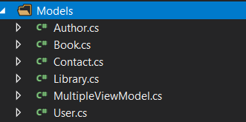
Model Sınıflarımız

Slide 9
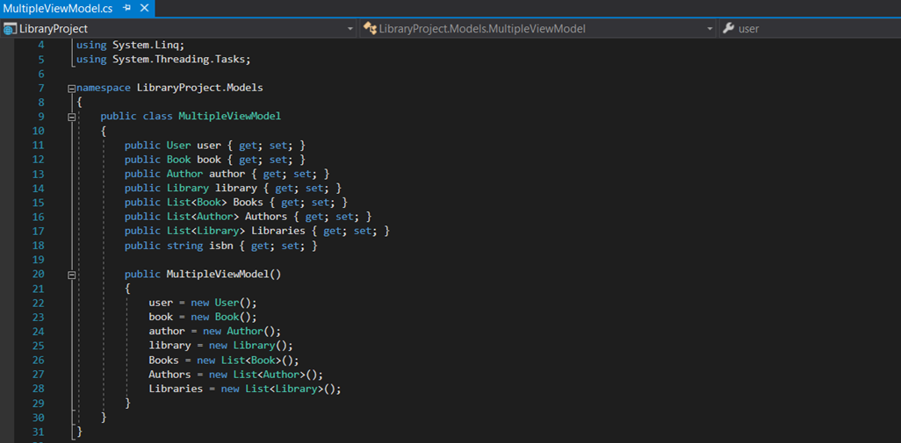
Modellerin Viewlerde Bir Arada Kullanılabilmesini Sağlamak İçin Ortak Bir Çoklu Model

Slide 10
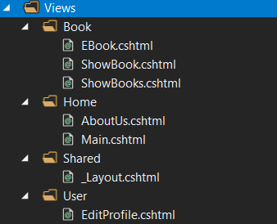
Views

Slide 11
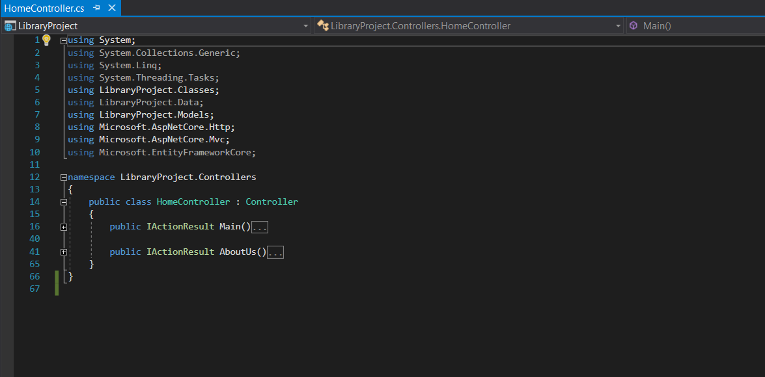
Ana Menu Controllerı

Slide 12
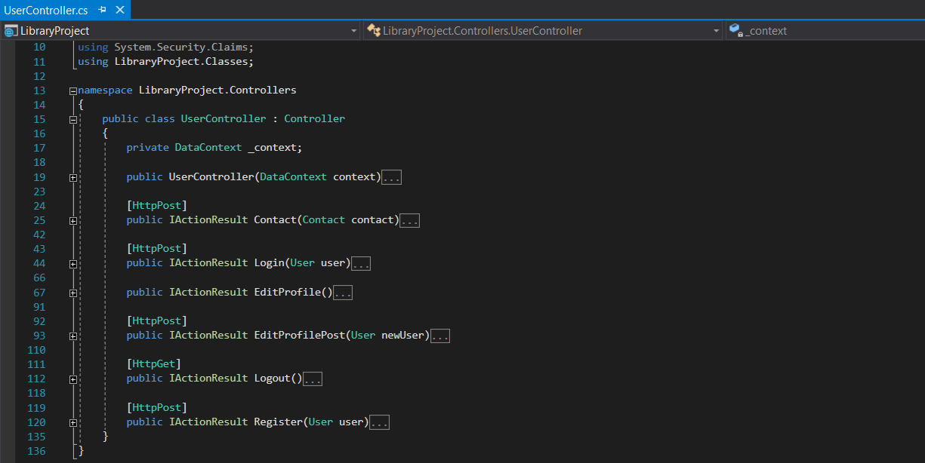
Kullanıcı İşlemlerinin Yapıldığı Controller

Slide 13
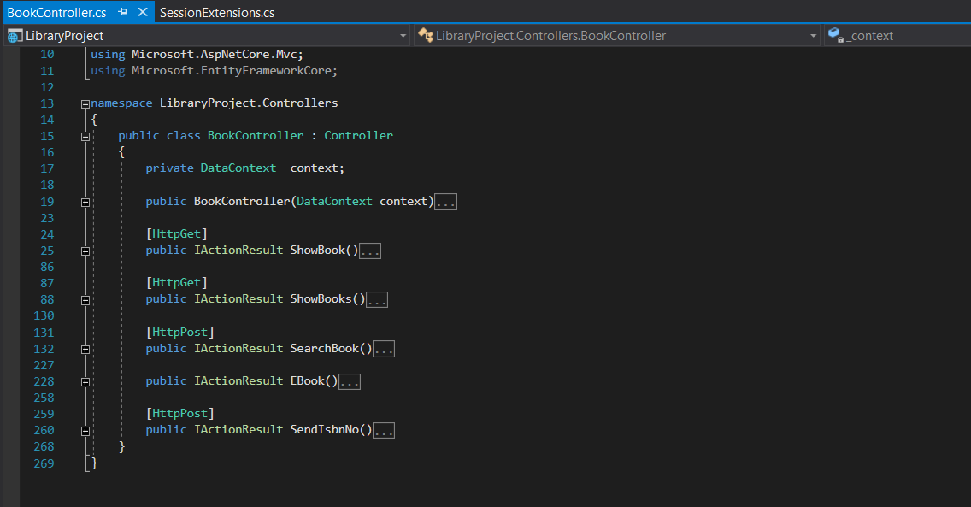
Kitap İşlemlerinin Controllerı

Slide 14
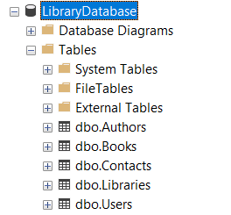
Database

Slide 15
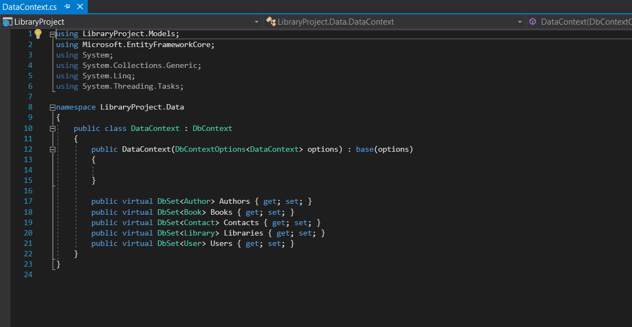
Entity Framework Sayesinde Sql’deki Tabloların Modellere Bağlanması

Slide 16
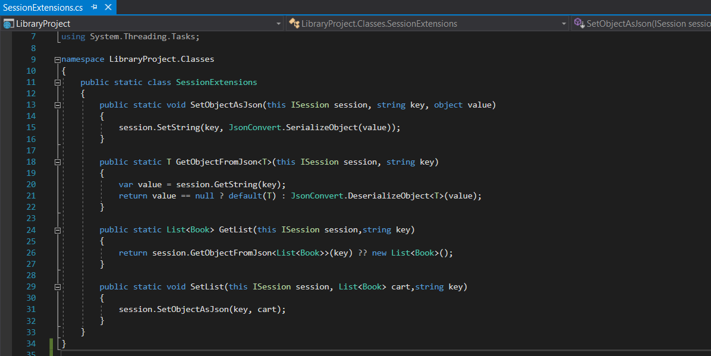
Verilerin Geçici veya Kalıcı Olarak JSON Formatında Tutulmasını Sağlayan Sınıf

Slide 17
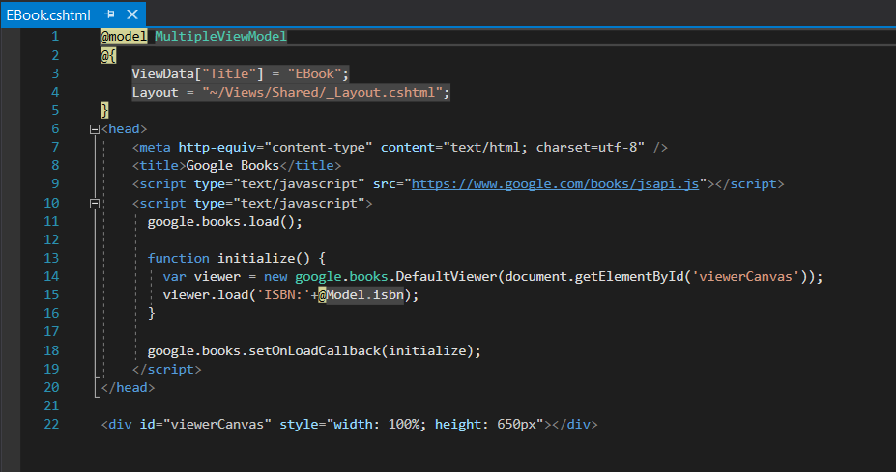
Google Books Api

